Slide 1
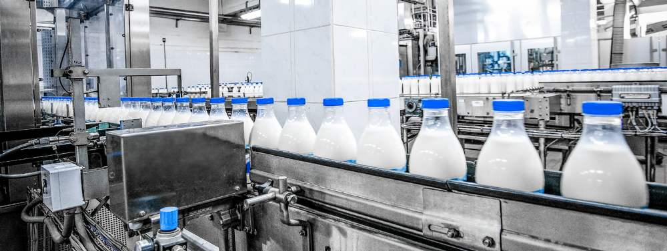
AUTOMATIZIRANO UPRAVLJANJE STROJEVIMA

Slide 2

Automatski postupak ili uređaj podrazumijeva da se pokreće ili da radi pod određenim uvjetima bez ljudske intervencije.

Slide 3
Sustav automatskog upravljanja može funkcionirati na dva načina:
kao upravljanje bez povratne veze
temelji se na ulaznoj obradi koja se obavlja bez poznavanja izlazne vrijednosti kontroliranog sustava
kao upravljanje s povratnom vezom
Ulaz u sustav zadana je vrijednost za izlaz sustava
vođenje procesa odvija se prema unaprijed zadanomu programu iz upravljačke jedinice
tako da signal putuje jednosmjerno od ulaza k izlazu
sustav daje povratnu informaciju kontroli i sustav samostalno regulira rad uz pomoć upravljačkejedinice na objektu regulacije.
proces u sustavu u kojem se količina koja se kontrolira kontinuiran mjeri senzorima i uspoređuje sa zadanom vrijednosti.

Slide 4
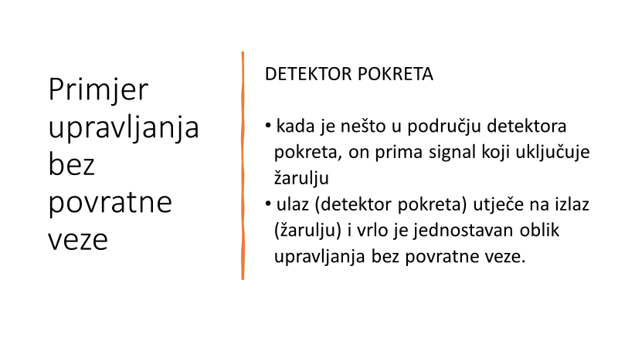

Slide 5
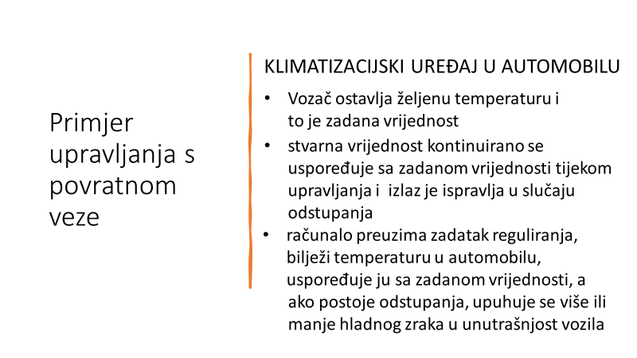

Slide 6

VJEŽBA
Odgovori na pitanja
1. Objasni pojam automatski.
3. Na koja dva načina funkcionira sustav za
automatsko upravljanje?
4. Opiši sustav bez povratne veze.
5. Opiši sustav s povratnom vezom.

Slide 7


ELEMENT VREDNOVANJA | +/-
Razlikujem načine funkcioniranja sustava za automatsko upravljanje
Mogu navesti primjer za sustav s povratnom vezom
Mogu navesti primjer za sustav bez povratne veze
Zadovoljan sam svojim radom na današnjem satu

